Slide 1
EEGConformer
频带插件与迁移实验
十次重复实验记录
S01 / S02 / S05 预训练，S20 微调
ME 拇指 / 小指二分类
2026年10月21日
Notes:
来源：E:/VSCode/Finger-BCI-Decoding-main/experiment_results/conformer_depth1_win3_ME2_repeats10_20261020/REPORT.md。每种配置 10 次，共 30 组预训练与微调。seed 42–46 复用前批，47–51 为新增。

Slide 2
已实现的插件与三组消融
配置 | filter_bank | broadband_residual | 输入形状
当前项目 Baseline | off | off | 128 × 300 × 1
频带 | weighted | off | 128 × 300 × 4
频带＋残差 | weighted | gated | 128 × 300 × 5
频带开关支持 off / weighted / mean / concat
宽带残差支持 off / fixed / gated，本轮使用 weighted 与 gated。
实现覆盖 EEGNet 与 EEGConformer。本次实验仅使用 EEGConformer，depth=1，窗口为 3 秒。
02
Notes:
实验记录日期：2026-10-21（Asia/Shanghai）。
来源：E:/VSCode/Finger-BCI-Decoding-main/experiment_results/conformer_depth1_win3_ME2_repeats10_20261020/source/training_cli.py
本轮结果目录沿用 20261020 的启动日期。

Slide 3
频带前端与宽带残差
环节 | 本次实现
四个子带 | 4–8 / 8–13 / 13–30 / 30–40 Hz，各自独立提取特征
子带分支 | 时间卷积 1×25，空间 DepthwiseConv，池化 1×75 / stride 15
频带融合 | 各分支归一化后，使用 softmax 全局权重加权
宽带旁路 | 4–40 Hz 普通空间卷积，线性对齐与归一化后加入主分支
共享后端 | 40 维 embedding，10 头注意力，1 层 Transformer，二分类
融合：z = Σ softmax(θ)ᵦ zᵦ + sigmoid(g) · z宽带
残差门初始系数为 0.1。频带权重为每个模型的全局参数，不能直接解释为手指特异性或因果重要性。
03
Notes:
实验记录日期：2026-10-21（Asia/Shanghai）。
来源：E:/VSCode/Finger-BCI-Decoding-main/experiment_results/conformer_depth1_win3_ME2_repeats10_20261020/source/FilterBankModels_tf.py
本轮结果目录沿用 20261020 的启动日期。

Slide 4
数据与划分
数据根目录：/Dataset2/dataset_bci_decode_lyc
项目 | 预训练 | 微调
受试者 | S01、S02、S05 | S20
数据范围 | OfflineMovement + Online Sess01–02 | Session 2：2class_Base + 3class_Base
任务与标签 | ME，拇指 / 小指 | ME，仅保留标签 1 与 4
Trial 数 | 4,864，二分类平衡 | 320，二分类平衡
输入处理 | 128 通道，1024 Hz 降至 100 Hz 3 秒窗口，300 点 | 128 通道，1024 Hz 降至 100 Hz 3 秒窗口，300 点
先按 trial 做 80/20 划分，再分窗。同一种子三组划分完全一致，重叠窗口不跨训练与验证集。
04
Notes:
实验记录日期：2026-10-21（Asia/Shanghai）。
来源：E:/VSCode/Finger-BCI-Decoding-main/experiment_results/conformer_depth1_win3_ME2_repeats10_20261020/data_manifests/pretrain.json
本轮结果目录沿用 20261020 的启动日期。

Slide 5
训练与 checkpoint 选择
设置 | 预训练 | S20 微调
最大轮数 | 300 | 100
优化器 / 学习率 | Adam / 5×10⁻⁴ | Adam / 5×10⁻⁵
Batch / Dropout | 32 / 0.65 | 32 / 0.65
可训练层 | 完整模型 | 相同 4 个 Dense 层，另加插件融合门
调度与早停 | val_loss：30 轮减半学习率，80 轮早停 | 沿用同一规则
最佳模型 | 首次达到最高 val_accuracy 的 checkpoint | 沿用同一选择规则
种子 42–51 同时改变初始化与 trial 划分。Loss 使用 label smoothing=0.1，图中 loss 与 accuracy 来自同一 checkpoint。
05
Notes:
实验记录日期：2026-10-21（Asia/Shanghai）。
来源：E:/VSCode/Finger-BCI-Decoding-main/experiment_results/conformer_depth1_win3_ME2_repeats10_20261020/source/Functions.py
本轮结果目录沿用 20261020 的启动日期。

Slide 6
十次重复结果
配置 | 预训练验证 acc | S20 微调验证 acc | 参数量
Baseline | 86.72 ± 1.09% | 62.92 ± 4.11% | 379,306
频带 | 85.30 ± 1.30% | 63.11 ± 6.63% | 203,470
频带＋残差 | 88.03 ± 1.15% | 64.80 ± 4.51% | 412,751
相对 Baseline 的 S20 配对平均差值
频带 +0.19 个百分点，频带＋残差 +1.88 个百分点
数值为均值 ± 样本标准差，n=10。此处是最佳验证结果，未使用独立测试集。
06
Notes:
实验记录日期：2026-10-21（Asia/Shanghai）。
来源：E:/VSCode/Finger-BCI-Decoding-main/experiment_results/conformer_depth1_win3_ME2_repeats10_20261020/descriptive_statistics.json
本轮结果目录沿用 20261020 的启动日期。

Slide 7
验证准确率分布
S01/S02/S05 预训练
S20 微调
94%
80%
92%
75%
90%
70%
88%
65%
86%
60%
84%
55%
82%
50%
80%
45%
Baseline
频带
频带＋残差
Baseline
频带
频带＋残差
每个箱体包含 10 次运行。箱体为四分位距，黑线为中位数，散点为单次结果。
07
Notes:
实验记录日期：2026-10-21（Asia/Shanghai）。
来源：E:/VSCode/Finger-BCI-Decoding-main/experiment_results/conformer_depth1_win3_ME2_repeats10_20261020/run_metrics.json
本轮结果目录沿用 20261020 的启动日期。

Slide 8
最佳准确率 checkpoint 的 loss 分布
S01/S02/S05 预训练
S20 微调
0.65
0.60
1.3
0.55
1.1
0.50
0.45
0.9
0.40
0.7
0.35
0.30
0.5
Baseline
频带
频带＋残差
Baseline
频带
频带＋残差
Loss 取各次最高验证准确率 checkpoint 对应的值，包含标签平滑交叉熵。
08
Notes:
实验记录日期：2026-10-21（Asia/Shanghai）。
来源：E:/VSCode/Finger-BCI-Decoding-main/experiment_results/conformer_depth1_win3_ME2_repeats10_20261020/run_metrics.json
本轮结果目录沿用 20261020 的启动日期。

Slide 9
S20 同种子配对差值
纵轴单位为百分点，正值表示高于 Baseline。频带 6/10 次高于 Baseline，频带＋残差 7/10 次高于 Baseline。
09
Notes:
实验记录日期：2026-10-21（Asia/Shanghai）。
来源：E:/VSCode/Finger-BCI-Decoding-main/experiment_results/conformer_depth1_win3_ME2_repeats10_20261020/run_metrics.json
本轮结果目录沿用 20261020 的启动日期。
可编辑图表数值保留 10 位小数，完整精度见原始 JSON。

Slide 10
平均验证 accuracy 随训练轮数变化
曲线为 10 个种子的逐轮均值，仅覆盖所有配置都完成的轮数。完整逐次曲线见附录。
10
Notes:
实验记录日期：2026-10-21（Asia/Shanghai）。
来源：E:/VSCode/Finger-BCI-Decoding-main/experiment_results/conformer_depth1_win3_ME2_repeats10_20261020/learning_curve_data.json
本轮结果目录沿用 20261020 的启动日期。
可编辑图表数值保留 10 位小数，完整精度见原始 JSON。
可编辑图表数值保留 10 位小数，完整精度见原始 JSON。

Slide 11
平均验证 loss 随训练轮数变化
曲线为 10 个种子的逐轮均值，仅覆盖所有配置都完成的轮数。完整逐次曲线见附录。
11
Notes:
实验记录日期：2026-10-21（Asia/Shanghai）。
来源：E:/VSCode/Finger-BCI-Decoding-main/experiment_results/conformer_depth1_win3_ME2_repeats10_20261020/learning_curve_data.json
本轮结果目录沿用 20261020 的启动日期。
可编辑图表数值保留 10 位小数，完整精度见原始 JSON。
可编辑图表数值保留 10 位小数，完整精度见原始 JSON。

Slide 12
S20 十个种子的逐次结果
Seed | Baseline | 频带 | 频带＋残差 | 验证窗口
42 | 63.24% | 69.12% | 67.65% | 68
43 | 61.76% | 63.24% | 66.18% | 68
44 | 60.29% | 52.94% | 57.35% | 68
45 | 67.65% | 58.82% | 61.76% | 68
46 | 55.38% | 61.54% | 56.92% | 65
47 | 63.64% | 71.21% | 66.67% | 66
48 | 69.35% | 70.97% | 66.13% | 62
49 | 64.52% | 67.74% | 69.35% | 62
50 | 58.73% | 53.97% | 68.25% | 63
51 | 64.62% | 61.54% | 67.69% | 65
42–46 为前五次，47–51 为新增五次。验证窗口数随 trial 划分变化，组间始终保持一致。
12
Notes:
实验记录日期：2026-10-21（Asia/Shanghai）。
来源：E:/VSCode/Finger-BCI-Decoding-main/experiment_results/conformer_depth1_win3_ME2_repeats10_20261020/run_metrics.json
本轮结果目录沿用 20261020 的启动日期。

Slide 13
新增五次与前五次的对照
配置 | 前五次 S20 acc | 新增五次 S20 acc | 全部十次 S20 acc
Baseline | 61.67 ± 4.46% | 64.17 ± 3.78% | 62.92 ± 4.11%
频带 | 61.13 ± 5.93% | 65.09 ± 7.34% | 63.11 ± 6.63%
频带＋残差 | 61.97 ± 4.92% | 67.62 ± 1.28% | 64.80 ± 4.51%
两批使用相同数据范围与训练规则。
新增实验扩大了随机初始化与划分的覆盖范围。
每批 n=5，合并后 n=10。重复种子共享受试者数据，不能等同于十个独立受试者实验。
13
Notes:
实验记录日期：2026-10-21（Asia/Shanghai）。
来源：E:/VSCode/Finger-BCI-Decoding-main/experiment_results/conformer_depth1_win3_ME2_repeats10_20261020/run_metrics.json
本轮结果目录沿用 20261020 的启动日期。

Slide 14
结果解读与后续消融
预训练表现
频带＋残差为 88.03 ± 1.15%，Baseline 为 86.72 ± 1.09%。
迁移到 S20
频带＋残差相对 Baseline 平均 +1.88 个百分点，单次提升与下降并存。
结论边界
当前比较包含空间卷积形式、归一化与参数量变化，也使用验证集选择模型。
后续可增加宽带 Depthwise 前端对照，并用独立测试集与更多目标被试检验迁移收益。
以上后续项目仅作为实验建议，本轮未额外执行。
14
Notes:
实验记录日期：2026-10-21（Asia/Shanghai）。
来源：E:/VSCode/Finger-BCI-Decoding-main/experiment_results/conformer_depth1_win3_ME2_repeats10_20261020/REPORT.md
本轮结果目录沿用 20261020 的启动日期。

Slide 15
实验文件与复现入口
远端项目
/home/kxy/LYC/Finger-BCI-Decoding-main
结果目录
/home/kxy/LYC/experiments/
conformer_depth1_win3_ME2_repeats10_20261020
每次运行：seed_XX/variant/
checkpoint、config、history、trial/window split 与融合权重
汇总：REPORT.md、run_metrics.csv、descriptive_statistics.csv
源码快照：source/，核验记录：final_verification.json
原仓库：https://github.com/bfinl/Finger-BCI-Decoding。Baseline 指本工作区当前 EEGConformer 实现。
15
Notes:
实验记录日期：2026-10-21（Asia/Shanghai）。
来源：E:/VSCode/Finger-BCI-Decoding-main/experiment_results/conformer_depth1_win3_ME2_repeats10_20261020/PROTOCOL.md
本轮结果目录沿用 20261020 的启动日期。
本地结果：E:/VSCode/Finger-BCI-Decoding-main/experiment_results/conformer_depth1_win3_ME2_repeats10_20261020
原仓库独立保留于 /home/kxy/LYC/Finger-BCI-Decoding-baseline。
运行脚本：source/repeated_experiments.py suite；绘图：source/repeated_experiments.py plot。

Slide 16
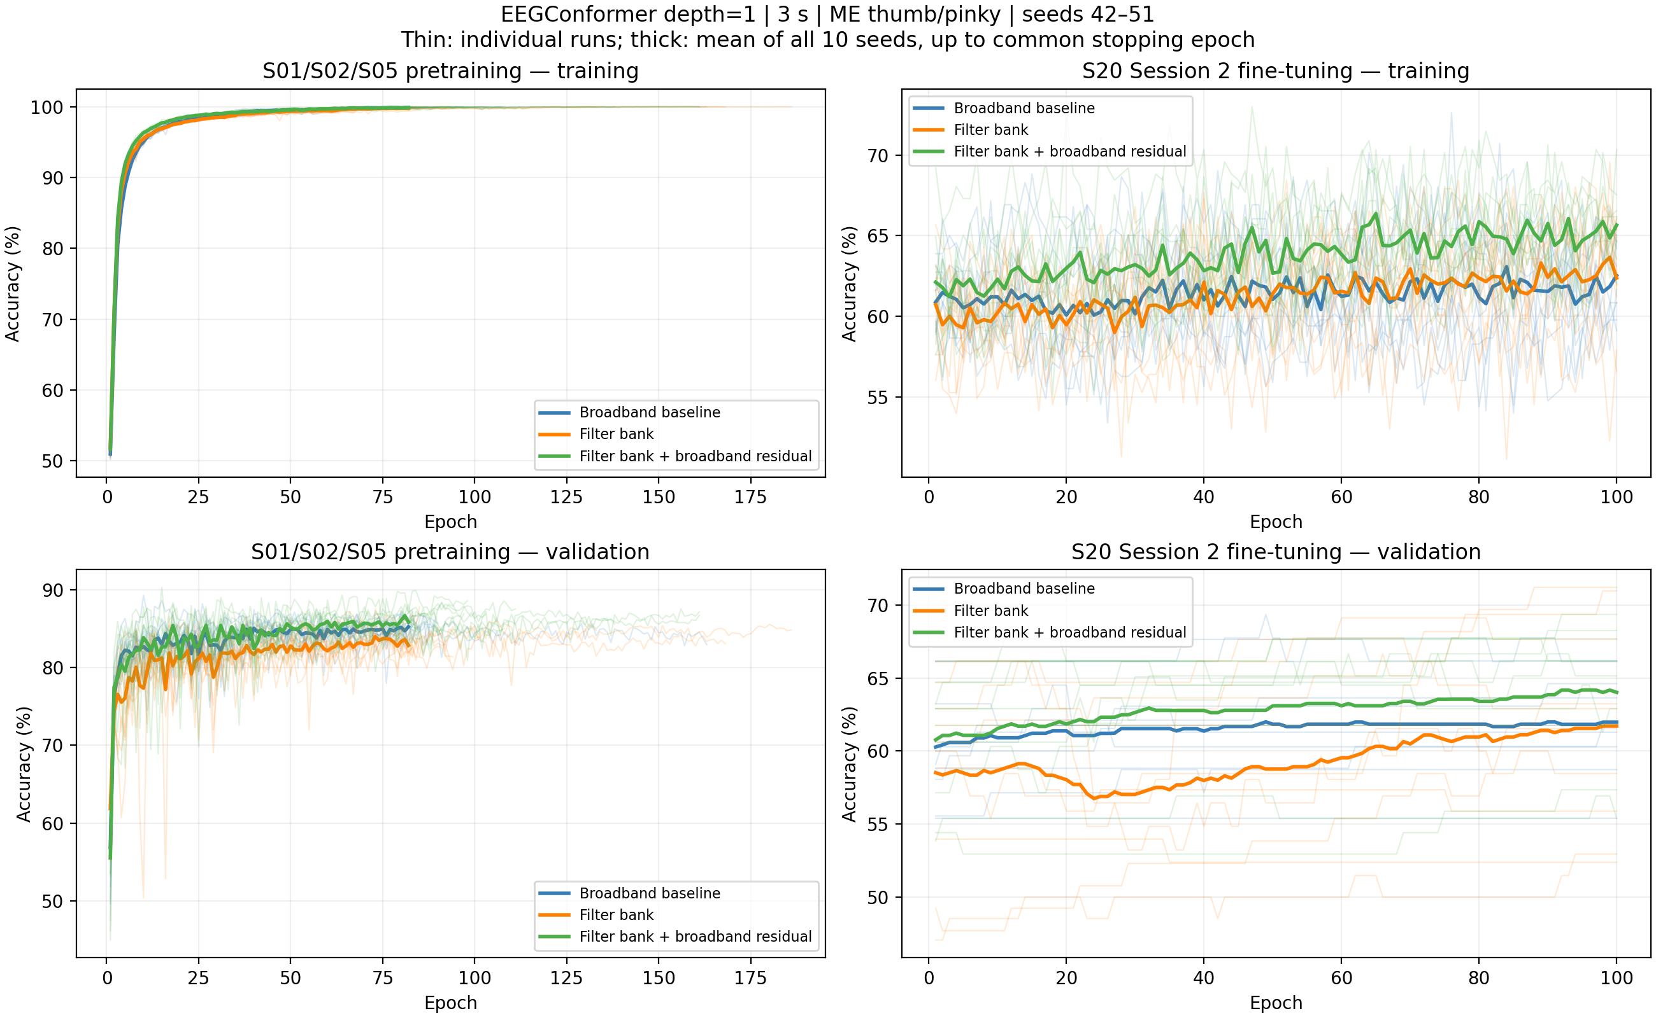
附录：全部训练与验证 accuracy 曲线
16
Notes:
实验记录日期：2026-10-21（Asia/Shanghai）。
来源：E:/VSCode/Finger-BCI-Decoding-main/experiment_results/conformer_depth1_win3_ME2_repeats10_20261020/accuracy_learning_curves.png
本轮结果目录沿用 20261020 的启动日期。

Slide 17
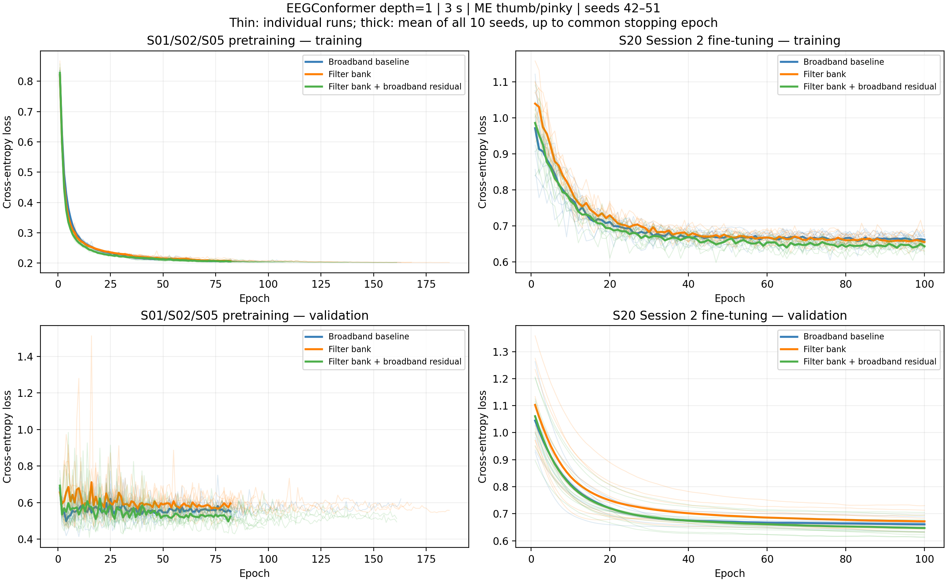
附录：全部训练与验证 loss 曲线
17
Notes:
实验记录日期：2026-10-21（Asia/Shanghai）。
来源：E:/VSCode/Finger-BCI-Decoding-main/experiment_results/conformer_depth1_win3_ME2_repeats10_20261020/loss_learning_curves.png
本轮结果目录沿用 20261020 的启动日期。

